Slide 1
CHÀO MỪNG QUÝ THẦY CÔ
VỀ DỰ GIỜ THĂM LỚP
Môn: Tin học

Slide 2
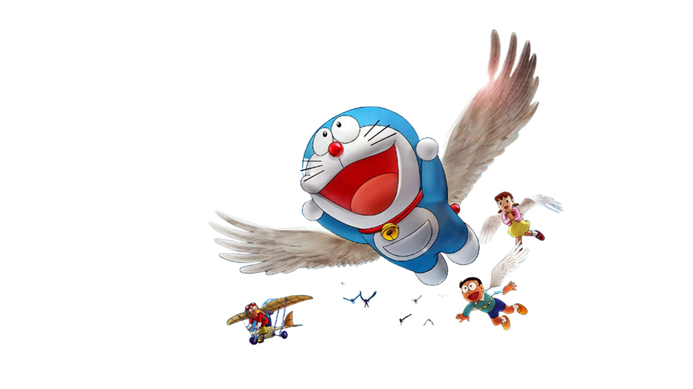

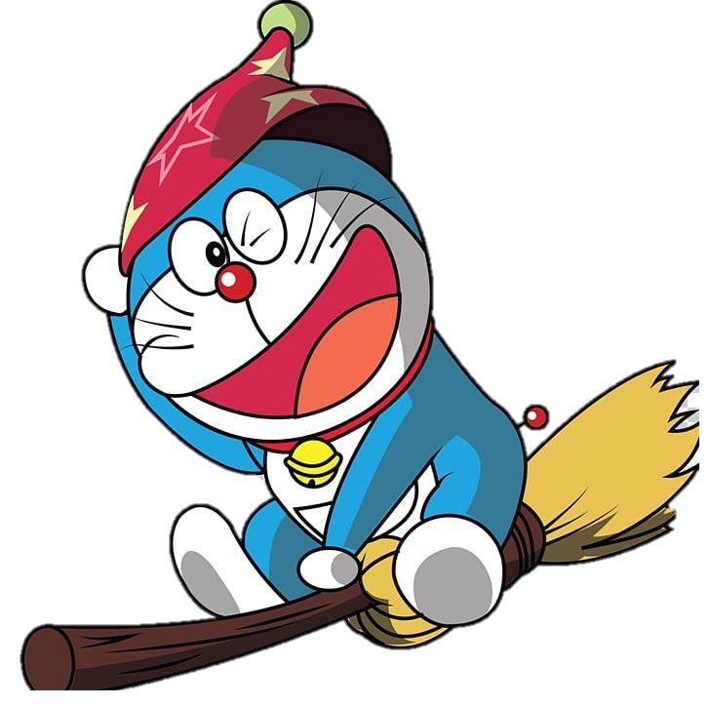
Notes:
GV giới thiệu bạn Đoremon đến VN để du lịch, và bạn ấy sẽ là người bạn của các em trong tiết học hôm nay.

Slide 3


Phát biểu sau đây đúng hay sai?
Hai ngón tay trỏ luôn đặt ở phím F và J trên hàng phím cơ sở
Đúng
Sai

Slide 4
Phát biểu sau đây đúng hay sai
2) Hai ngón tay trỏ luôn đặt ở phím G và H trên hàng phím cơ sở
Đúng
Sai

Slide 5
Phát biểu sau đây đúng hay sai?
3) Các ngón tay còn lại đặt lần lượt trên hàng phím cơ sở và đưa tay lên hoặc xuống khi cần gõ hàng phím trên và hàng phím dưới. Sau đó đưa các ngón tay về đúng vị trí ở hàng phím cơ sở.
Đúng
Sai

Slide 6
Phát biểu sau đây đúng hay sai?
4) Các ngón tay còn lại lần lượt đặt trên hàng phím cơ sở và đưa tay lên hoặc xuống khi cần gõ hàng phím trên và hàng phím dưới. Sau đó giữ nguyên vị trí các ngón tay.
Đúng
Sai

Slide 7

Thứ ba ngày 29 tháng 11 năm 2022
Môn : Tin học
Bài 4: CÙNG THI ĐUA GÕ PHÍM

Slide 8

LUYỆN TẬP

Slide 9


HĐ 1:Trò chơi: Ai gõ đúng hơn?
Các nhóm thể hiện phần trình bày gõ phím của mình trên Word
NỘI DUNG GÕ:
Các em gõ tên mình trên phần mềm Word

Slide 10

HĐ 1:Trò chơi: Ai gõ đúng hơn?
Lần lượt các thành viên gõ tên mình
Vi phạm các tiêu chí bị trừ điểm
Mỗi nhóm có 50 điểm
Nhóm chiến thắng là nhóm có số điểm cuối cùng cao nhất.

Slide 11
BẢNG ĐÁNH NHÓM……
Thực hiện gõ phím đúng theo tiêu chí được 1 tích .Thực hiện sai đánh dấu X.
STT | Tiêu chí Tên | Tư thế ngồi, mắt nhìn đúng | Đặt đúng các ngón tay | Thao tác gõ đúng | Điểm trừ
1 | Nhật Linh |  |  | x | 1
2
3
4
Mỗi nhóm có tổng là 50 điểm. Bị 1 dấu X trừ 1 điểm
Nhóm thực hiện xong sớm được cộng 5 điểm.
Số điểm còn lại của nhóm là:………..điểm
.

Slide 12

Thực hành

Slide 13

HĐ 1:Trò chơi: Ai gõ đúng hơn?
Em có nhận xét gì về cách đặt tay và gõ phím của mình so với các bạn?
Hàng phím nào em gõ thành thạo nhất? Hàng phím nào em cần luyện tập thêm?

Slide 14

Em nên luyện tập thường xuyên để tăng tốc độ và độ chính xác khi gõ phím.

Slide 15
VẬN DỤNG

Slide 16

Dựa vào các kết quả của nhóm bầu ra các danh hiệu sau:
Bạn chăm chỉ nhất
Bạn gõ nhanh nhất
Bạn gõ chính xác nhất

Slide 17

Thân ái chào tạm biệt!

